Slide 1


Mission 2
Company name
Salim.S
16/05/2022

Slide 2
SOMMAIRE
PRESENTATION DU CLIENT
CONTEXTE, NATURE & OBJECTIFS DU PROJET
ARCHITECTURE
LES KPI
ENVIRONNEMENT TECHNIQUE
METHODOLOGIE

Slide 3

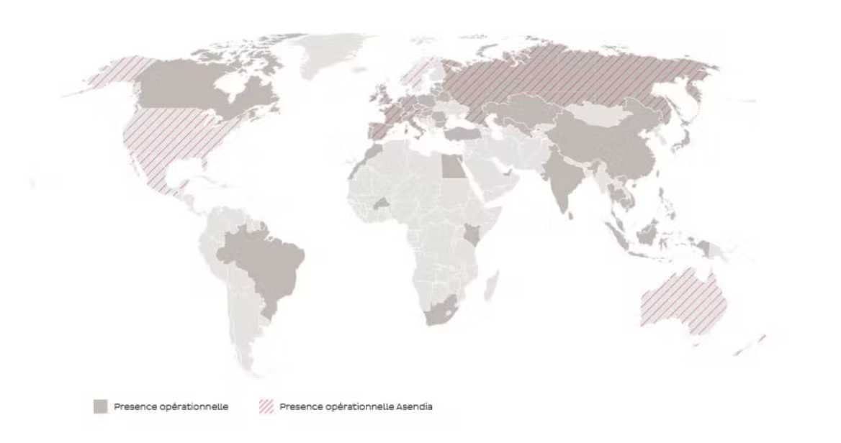
I. LE CLIENT
BSCC
A l’International
18 milliards d’objets distribués/an
Présent dans 63 pays (5 continents)
En France :
17 000 points
1,3 million de clients/jour
Distribution 6 jours sur 7
65 000 facteurs
Services :
La branche Services - Courrier – Colis
La Banque Postale
Geopost (colis-express)
Le réseau La Poste
Le numérique.

Slide 4
II. LE CONTEXTE
Modernisation et de transformation numérique du groupe
Un usage massif de Tableau Software
Les données étaient peu ou pas valorisées
Une attrition relative observée chez les clients du Groupe La Poste

Slide 5
II. LE CONTEXTE
Modernisation et de transformation numérique du groupe
Un usage massif de Tableau Software
Les données étaient peu ou pas valorisées
Une attrition relative observée chez les clients du Groupe La Poste
LA SOLUTION (Nature) :
Mise en place d’un cluster Hadoop
« Butia »
LES OBJECTIFS:
Limiter l’attrition et améliorer l’expérience client meilleure
Améliorer le pilotage opérationnel de plateformes de tri et de distribution de colis
Valorisation et organisation de la donnée

Slide 6
III. ARCHITECTURE
API REST
KAFKA
HDFS (DLGP)
SPARK Streaming
Spark
Elasticsearch
Tableau
API REST
Tableau
Kibana

Slide 7
IV. KPI
Taux de tri et/ ou de distribution par chaque centrale plateforme (colis et courriers) tout en respectant les délais impartis
Taux de dysfonctionnement de tri et/ou de distribution des courriers
Taux de distribution par chaque plateforme et bureau de poste
Permettre aux clients de visualiser en temps réel le statut de leur courrier (colis)
Suivre en temps réel le taux des flux de courriers et de colis sur les différentes plateformes

Slide 8
V. ENVIRONNEMENT TECHNIQUE
Langages: Java 8, Shell, SQL
Stockage & transport: HDFS, Hive, Kafka
Traitement: Spark
Reporting & Dataviz : Tableau, Elasticsearch, kibana
DevOps : GIT, JENKINS, NEXUS, ANSIBLE

Slide 9
VI. METHODLOGIE
05 Collaborateur:
Scrum Master : Chef de projet (Laurent. D)
La Team : 2 Développeurs (moi & un développeur BI)
PO : Expert Métier et AMOA

Slide 10
MERCI DE VOTRE ATTENTION

